Slide 1
Patrones de Diseño
75.07 | Algoritmos y Programación III Pablo Rodríguez Massuh

Slide 2
Temario
¿Qué es un patrón?
¿Por qué se llaman patrones de diseño?
Elementos que componen un patrón.
Clasificación de los patrones de diseño.
Patrones Creacionales
Singleton
Multiton
Abstract Factory
Patrones de Organización del trabajo
Command
Patrones de control de Acceso
Proxy
Facade
Patrones variación de servicios
Strategy
Template
State
Patrones de extensión de servicios
Decorator
Patrones de descomposición estructural
Composite
Conclusiones
Notes:
Acá hay que decir el temario boludo

Slide 3
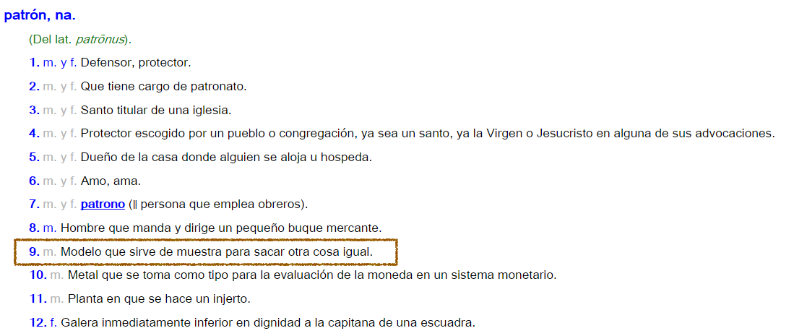

¿Qué es un Patrón?
Notes:
Santa Lucía Patrona de la Vista, Patrón Bermudez

Slide 4

¿ Por qué de
“Diseño” ?
Y entonces … ?
Hay otro tipo
de patrones ?

Slide 5
Elementos de un Patrón
Nombre
Problema
Solución
Consecuencias

Slide 6
Clasificaciones
Creacionales
Organización del Trabajo
Control de Acceso
Variación de Servicios
Extensión de Servicios
Descomposición
Estructural
Los patrones se pueden clasificar según su intención

Slide 7
Singleton
Propósito:
Garantiza que una clase solo tenga una instancia y proporciona un punto de acceso global a ella
Solución:
La propia clase es responsable de crear la única instancia.
Permite el acceso global a dicha instancia mediante un método de clase.
Declara el constructor de clase como privado para que no sea instanciable directamente.
Consecuencias:
Acceso controlado a la instancia
Se logra el objetivo pero a cambio de ensuciar la clase
Se lo considera un patrón fácil pero intrusivo

Slide 8
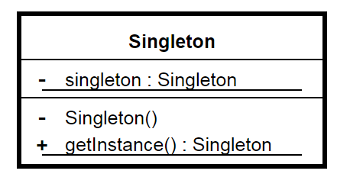
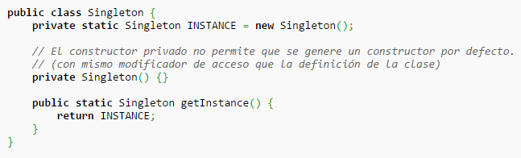
Singleton - Diagrama

Slide 9
Multiton (2..n)
Propósito:
Garantiza que una clase solo tenga varias instancias conocidas, y proporciona un punto de acceso global a ellas
Solución:
Se implementa igual al singleton pero con un mapa (identificador,instancia) en vez de con un atributo. El método getInsntance recibe el nombre de la instancia.
Aplicabilidad:
Application loggers
Log de producción
Log de Debug

Slide 10
Abstract Factory
Propósito:
Proporciona una interfaz para crear familias de objetos relacionados o que dependen entre si, sin especificar sus clases concretas
Solución:
Crear una clase Factory que sea abstracta que provea una interfaz común de creación de las familias de objetos
Crear clases Factories que hereden de la clase Factory abstracta y que implementen los métodos definidos creando las instancias concretas
En la aplicación utilizar solo la clase FactoryAbstracta una vez determinada la familia de objetos a crear
Consecuencias:
Independencia de las clases concretas
Permite intercambio de familias de objetos de manera rápida y transparente

Slide 11
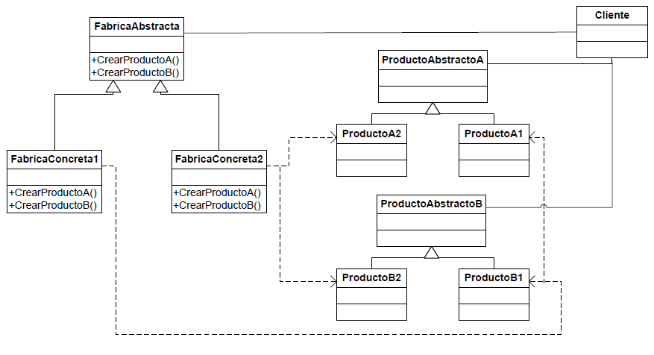
Abstract Factory - Diagrama

Slide 12
Command
Propósito:
Encapsula una petición en un objeto, permitiendo así parametrizar a los clientes con diferentes peticiones, hacer cola o llevar un registro de peticiones, y poder deshacer las operaciones. Desacopla el código que solicita un servicio del que lo presta.
Solución:
Crear una clase abstracta o una interfaz con un solo método excecute()
Cada clase descendiente implementará el método.
Para invocar el método se instanciará una de las clases y se invocará al método excecute()
Motivación:
Objetos como botones y menús que realizan una petición en respuesta a una entrada de usuario
Transacciones
Consecuencias:
Permite mantener referencias a métodos
Desacopla el objeto que invoca la operación de aquel que sabe como realizarla
Las órdenes son objetos de primera clase. Pueden ser manipulados y extendidos
como cualquier otro objeto
Se pueden ensamblar ordenes en una orden compuesta
Es fácil añadir nuevas ordenes, ya que no hay que cambiar las clases existentes

Slide 13
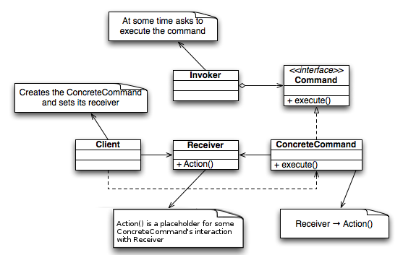
Command - Diagrama

Slide 14
Proxy
Propósito:
Proporciona un representante o sustituto de otro objeto para controlar el acceso a este.
Solución:
Crear una jerarquía en la que intervengan el objeto original y el objeto proxy
En el objeto proxy habrá una referencia al objeto original
Se redefinen todas las llamadas en el proxy incorporando código antes de derivarlas al objeto original
Motivación:
Retrasar el coste de creación e inicialización hasta que realmente sea necesario (Ej., de archivos con imágenes)
Consecuencias:
Posibilidad de agregar funcionalidad de manera transparente a la aplicación
Permite realizar optimizaciones, ocultar complejidad, establecer mecanismos de seguridad en los accesos

Slide 15
Facade
Propósito:
proporciona una interfaz unificada para un conjunto de interfaces de un subsistema.
Define una interfaz de alto nivel que hace que el subsistema sea más fácil de usar
Motivación:
Minimizar la comunicación y dependencias entre subsistemas
Aplicabilidad:
Queramos proporcionar una interfaz simple para un subsistema complejo
Cuando haya muchas dependencias entre los clientes y las clases que implementan una abstracción
Queremos dividir en capas nuestros subsistemas
Beneficios:
Oculta a los clientes los componentes del subsistema, reduciendo así el numero de objetos con los que tratan los clientes y haciendo que el subsistema sea más fácil de usar
Promueve un débil acoplamiento entre el subsistema y sus clientes
No impide que las aplicaciones usen las clases del subsistema en caso de que sea necesario. De este modo se puede elegir entre facilidad de uso y generalidad

Slide 16
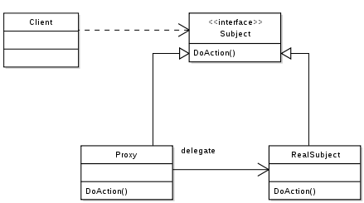
Proxy - Diagrama

Slide 17
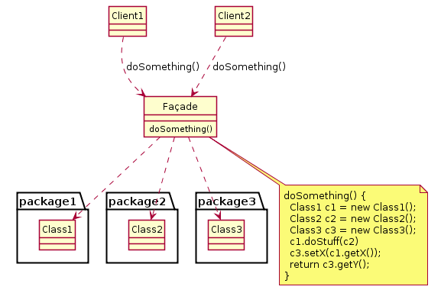
Facade - Diagrama

Slide 18
Strategy
Necesidad
Un mismo objeto debe poder tener un comportamiento que debe ser determinado en tiempo de ejecución.
Solución
Delegar el comportamiento en otro objeto
Armar una jerarquía con los diferentes comportamientos
Inyectar el comportamiento al objeto a través de un método o de su constructor
Consecuencias
Se eliminan los condicionales
Se crea una jeraquía paralela a la jerarquía base
Los comportamientos quedan agrupados por familias
A veces no es tan fácil aislar el comportamiento
A veces no alcanza

Slide 19
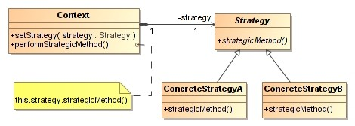
Strategy - Diagrama

Slide 20
Template
Propósito:
Define en una operación el esqueleto de un algoritmo, delegando en las subclases algunos de sus pasos. Permite que las subclases redefinan ciertos pasos de un algoritmo sin cambiar su estructura.
Aplicabilidad:
Para implementar las partes de un algoritmo que no cambian y dejar que sean las subclases quienes implementen el comportamiento puede variar
Cuando el comportamiento repetido de varias subclases debería factorizarse y ser localizado en una clase común para evitar código duplicado
Para controlar las extensiones de las subclases
Beneficios:
Son una técnica fundamental de reutilización de código
Extraen el comportamiento común de las clases de la biblioteca
“Principio de Hollywood”, una clase padre llama a las operaciones de unasubclase y no al revés
Operaciones de enganche, proporcionan el comportamiento predeterminado que pude ser modificado por las subclases

Slide 21
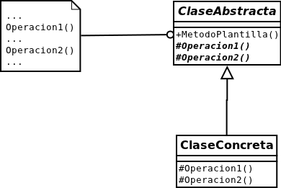
Template - Diagrama

Slide 22
State
Propósito:
permite que un objeto modifique su comportamiento cada vez que cambie su estado interno. Parecerá que cambia la clase del objeto
Motivación:
Conexión TCP, que presenta 3 estados, establecida, escuchando y cerrada
Aplicabilidad:
El comportamiento de un objeto depende de su estado, y debe cambiar en tiempo de ejecución dependiendo de ese estado
Las operaciones tienen largas sentencias condicionales con múltiples ramas que dependen del estado del objeto. Este estado se suele representar por una o más constantes enumeradas.
Beneficios:
Localiza el comportamiento dependiendo del estado y divide dicho comportamiento en diferentes estados.
Hace explicitas las transiciones entre estados
Los objetos estado pueden compartirse

Slide 23
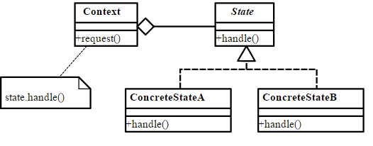

State - Diagrama

Slide 24
Decorator
Propósito:
Asigna responsabilidades adicionales a un objeto dinámicamente, proporcionando una alternativa flexible a la herencia para extender la funcionalidad
Motivación:
Interfaces de usuarios a las que se agregan propiedades o comportamientos
Cambio de piel
Aplicabilidad:
Para añadir objetos individuales de forma dinámica y transparente, es decir, sin afectar a otros objetos
Para responsabilidades que pueden ser retiradas
Cuando la extensión mediante herencia no es viable.
Beneficios:
Mas flexibilidad que la herencia estática
Evitar clases cargadas de funciones en la parte de arriba de la jerarquía
Desventajas:
Un decorador y su componente no son idénticos
Muchos objetos pequeños

Slide 25
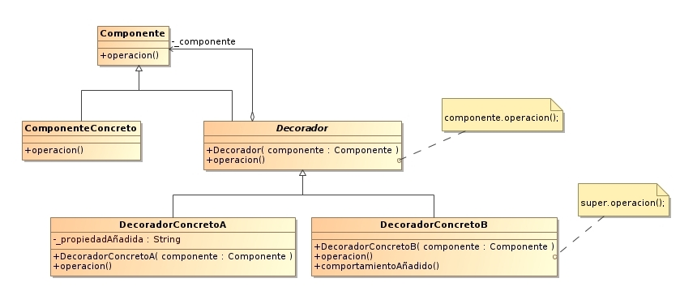
Decorator - Diagrama

Slide 26
Composite
Propósito:
compone objetos en estructuras de árbol para representar jerarquías de parte-todo. Permite que los clientes traten de manera uniforme a los objetos individuales y a los compuestos
Motivación:
Las aplicaciones graficas como los editores de dibujo y los sistemas de diseño, permiten agrupar componentes simples en mas grandes
Manejos de excepciones
Aplicabilidad:
Quiera representar jerarquías de objetos parte-todo
Quiera que los clientes sean capaces de obviar las diferencias entre composiciones de objetos y los objetos individuales. Los clientes trataran a todos los objetos de la estructura compuesta de manera uniforme
Beneficios:
Defines jerarquías de clases formadas por objetos primitivos y compuestos
Simplifica el cliente
Facilita añadir nuevos tipos de componentes
Desventajas:
Puede hacer que un diseño sea demasiado general

Slide 27
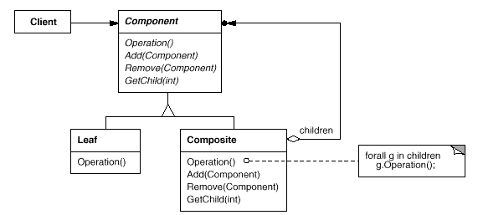
Composite - Diagrama

Slide 28
Conclusiones
Problema 1
Patrón 1
Solución
Conozco los patrones de diseño
Ya puedo Resolver TODOS mis problemas!!!
Problema 2
Patrón 2
Solución

Slide 29


Slide 30

Conclusiones: Pensar
Analizar cada situación en particular
No forzar el uso de patrones

